Slide 1
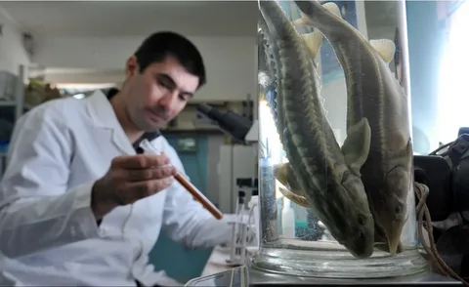
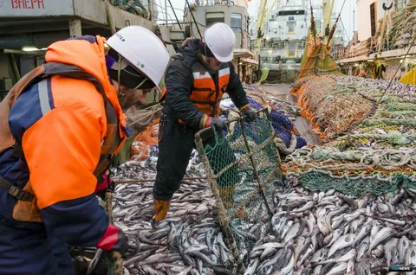
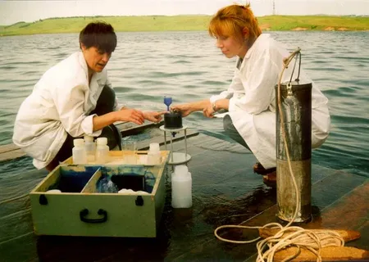
ЦЕЛИ, ЗАДАЧИ И СТРУКТУРА РЫБОХОЗЯЙСТВЕННЫХ ИССЛЕДОВАНИЙ 1. Исторический опыт рыбохозяйственных исследований в России 2. Цели, задачи и структура рыбохозяйственных исследований 3. Исследования на уровне особи, популяции, ихтиоценоза

Slide 2
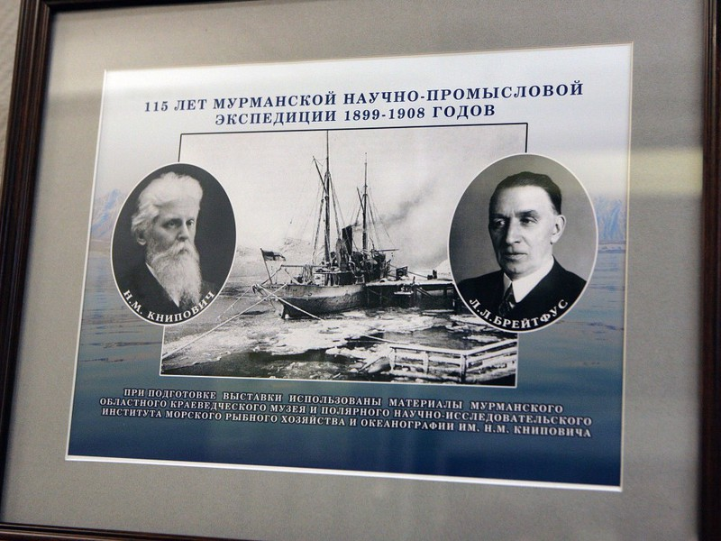

Slide 3
Цель дисциплины методы рыбохозяйственных исследований - ознакомление с методами сбора и первичной обработки ихтиологических материалов, а также последующий процесс анализа и принятия рыбохозяйственных и экологических решений.
Задачи :
формирование целостного представления о целях и задачах рыбохозяйственного исследования водоемов;
овладение методами изучения: возраста и роста рыб, половой и репродуктивной структуры, размерно-возрастной структуры стад рыб, размножения, миграций, питания и пищевых отношений рыб, внутривидовой структуры рыб;
овладение методами оценки численности рыб в водоемах;
методами сбора рыбопромысловой статистики, промысловой разведки, а так же составление промысловых карт и промысловых прогнозов.

Slide 5
Паспортизация - это первоначально собранные сведения о водоеме, не связанные с длительными исследованиями и основывающиеся на сборе информации как у предприятий, так и частных лиц.
Бонитировочные исследования - это комплекс работ, включающий сведения о климатических условиях, характере почв водосборной площади, морфометрических показателях, характере водного баланса, химическом составе воды, уровнях первичной и вторичной продукции

Slide 6
Комплексное исследование водоема:
общая характеристика региона, в котором расположен водоем;
характеристика климата района и определение ландшафтной зоны;
характеристика водоема;
гидрологический режим;
гидрохимическая характеристика водоема;
характеристика токсикологического состояния водоёма;
гидробиологические характеристики водоема;
рыбное население водоёма;
прогноз рыбопродуктивности.

Slide 7
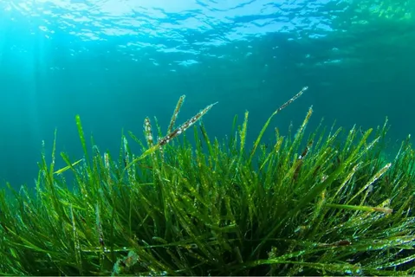
Состав фитопланктона:
Сине-зеленые водоросли - прокариотические организмы, встречаются повсеместно и могут обитать в экстремальных биотопах.

Slide 8
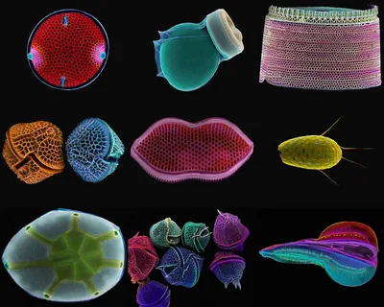
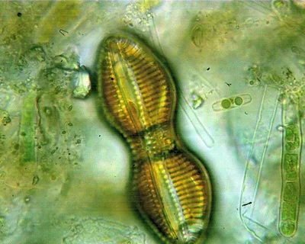
Диатомовые водоросли микроскопические организмы, встречаются во всех видах вод

Slide 9
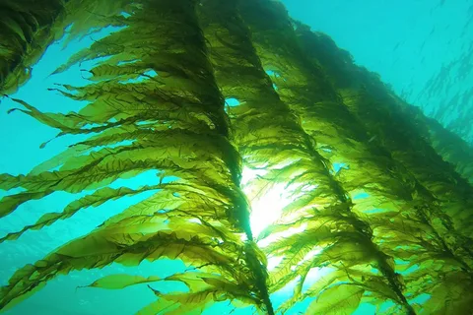
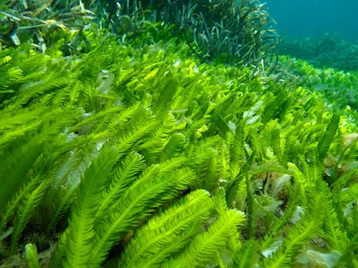
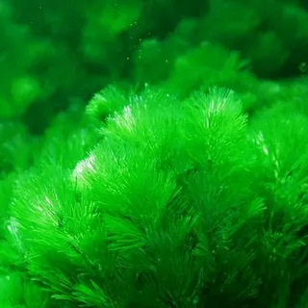
Зеленые водоросли обширный отдел водорослей

Slide 10
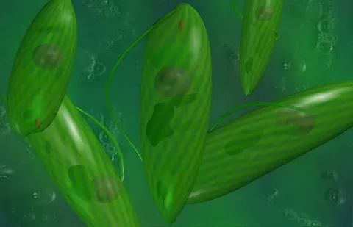
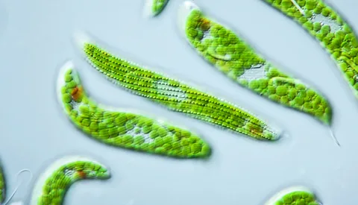
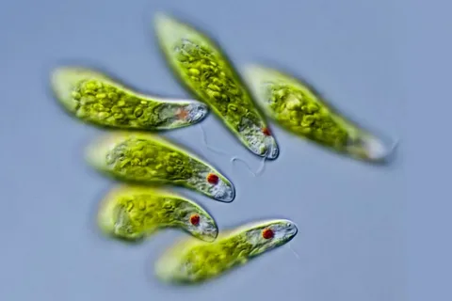
Эвгленовые водоросли богаты органическими веществами, в клетках содержат многочисленные кроваво-красные гранулы

Slide 11
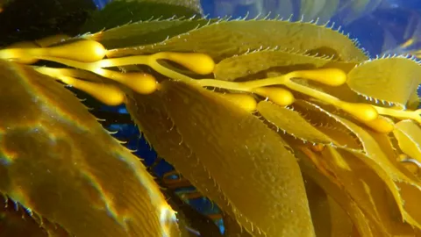
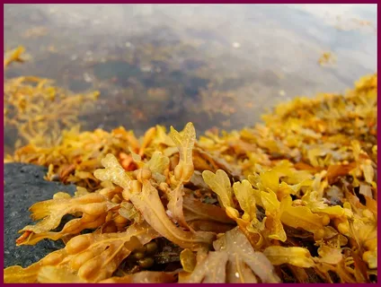
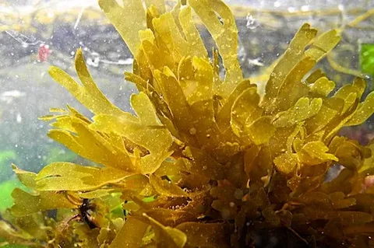
Золотистые водоросли преимущественно пресноводные, встречаются в чистых водоемах

Slide 12
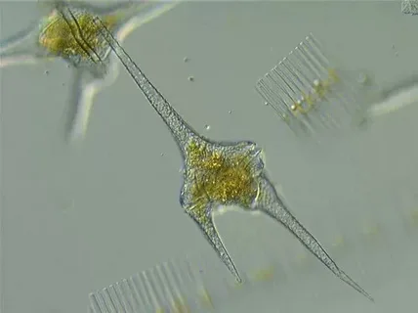
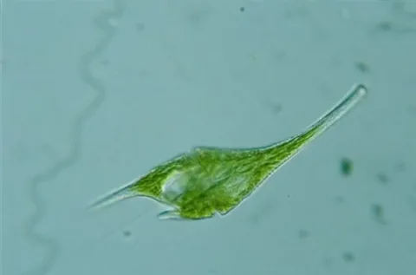
Динофитовые водоросли существуют в пресных водах и в морях

Slide 13
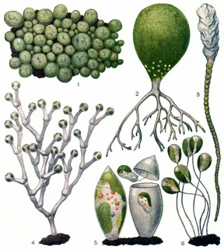
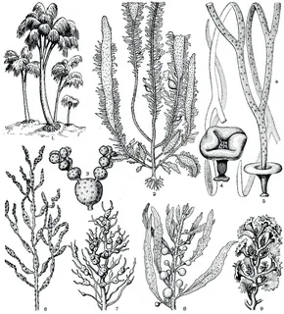
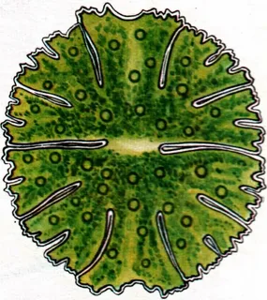
Желто-зеленые водоросли - большинство видов пресноводные

Slide 15
Количественный анализ фитопланктона:
1. метод осаждения;
2.метод фильтрации.

Slide 16
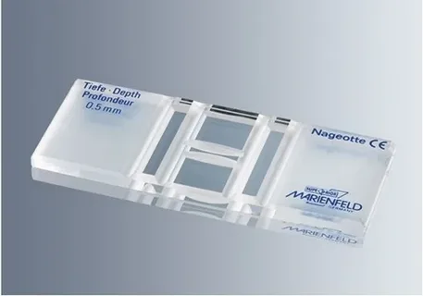
При подсчете численности водорослей используют счетные камеры Нажотта

